Slide 1



Slide 2

МЕДІАТЕХНОЛОГІЇ ТА КРЕАТИВНІСТЬ У КРИЗОВОМУ МЕНЕДЖМЕНТІ МІСТА: ДОСВІД КИЄВА
Баранова Катерина Олександрівна
аспірантка, ст. викладачка кафедри реклами та зв’язків з громадськістю Факультету журналістики
Київського столичного університету імені Б.Грінченка,
начальниця управління інформаційної політики та доступу до публічної інформації апарату ВО КМР (КМДА)

Slide 3

Питання ефективного використання медіатехнологій і креативних підходів у кризовому менеджменті міста стало об’єктом наукового аналізу як у зарубіжних, так і у вітчизняних дослідженнях

Slide 4
Дослідницька база: міжнародний та український контекст
Т. В. Кумбс описав концепцію безперервної кризової комунікації та акцентував на важливості проактивного цифрового реагування з боку органів влади.
В українському науковому середовищі А. В. Терент’єва, С. О. Гур’єв та Н. І. Іскра аналізували механізми взаємодії місцевої влади з населенням у надзвичайних ситуаціях.

Slide 5
Про термінологію: "криза" vs "кризова ситуація"
У більшості англомовних наукових джерел вживається термін “crisis” — як основне поняття в контексті кризових подій.
“Crisis situation” використовується рідше, здебільшого як уточнення або синонім.
У рамках цього дослідження поняття “криза” та “кризова ситуація” розглядаються як взаємозамінні, з огляду на їхню близькість за змістом.

Slide 6
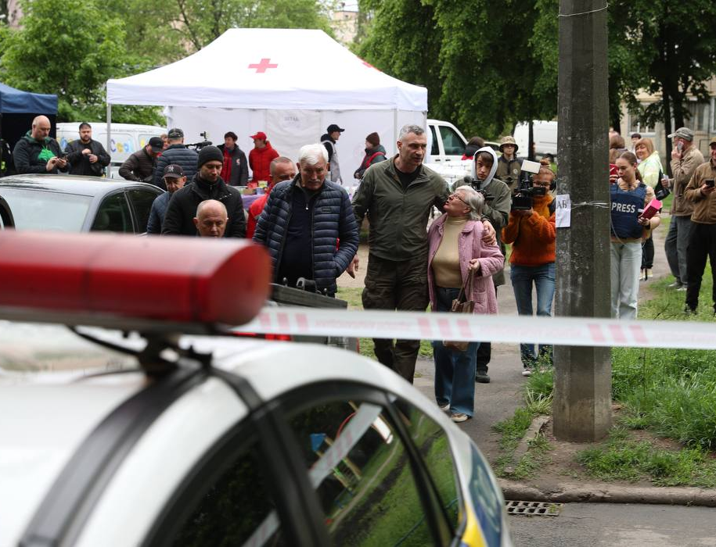
Саме місцева влада в кризових ситуаціях часто стає першою ланкою, яка має оперативно реагувати, забезпечувати доступ до достовірної інформації, нейтралізувати фейки та підтримувати емоційну стійкість громади

Slide 7
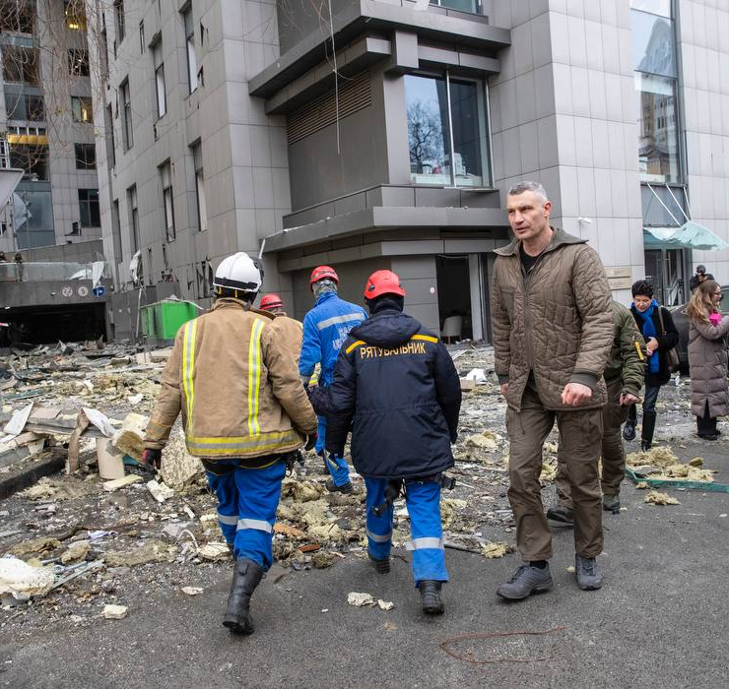
Така роль органів місцевої влади зумовлена їхньою наближеністю до локальних спільнот і наявністю повноважень щодо першочергового реагування на надзвичайні події

Slide 8
Кризовий менеджмент міста на прикладі Києва: комунікативні пріоритети
Швидкий обмін інформацією між владою та мешканцями
Зниження рівня паніки в умовах надзвичайної ситуації
Оперативне й достовірне інформування, що дає змогу людям ухвалювати рішення, від яких залежить безпека
Зміцнення довіри до офіційних джерел як запорука боротьби з фейками та дезінформацією
Дані базуються на аналізі комунікацій Київської міської державної адміністрації у період з лютого 2022 року

Slide 9
Умови ефективної кризової комунікації
Ключовий фактор — здатність швидко адаптуватися до ситуації
Це забезпечується через:
Впровадження новітніх медіатехнологій
Використання креативних форматів і підходів
Гнучкість і багатоканальність інформування

Slide 10
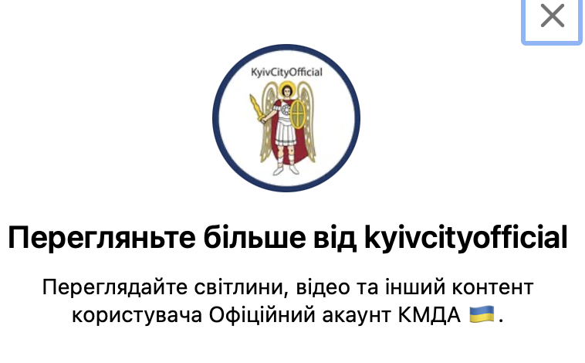


Аналіз кризових комунікацій міської влади: кейс Управління інформаційної політики та доступу до публічної інформації апарату КМДА

Slide 11
Зміна характеру кризи — зміна підходів
Повномасштабне вторгнення РФ (2022) витіснило попередню кризу — пандемію COVID-19
Під час COVID-19:
щоденні брифінги міського голови
акцент на роз’яснення і стабільність
На початку війни:
такі формати стали неефективними
потрібним стало миттєве реагування та поширення інформації через цифрові канали

Slide 12
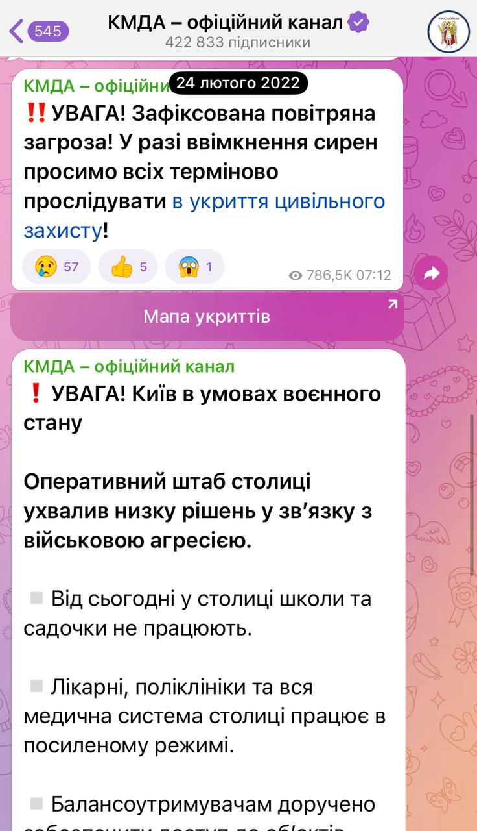
У 2022–2024 роках, в умовах повномасштабного вторгнення, офіційний Telegram-канал КМДА став ключовим інструментом інформування мешканців столиці
Платформа забезпечила миттєву подачу важливої інформації
Стрімке зростання аудиторії: – До війни: 20–30 тис. підписників – У перші дні вторгнення: 200–300 тис. – Через пів року: близько 500 тис.

Slide 13
Комунікаційні пріоритети КМДА у пікові фази кризи
Основні завдання:
Інформування про поточну ситуацію в місті
Спростування фейків (зокрема щодо евакуації та відсутності керівництва)
Мінімізація паніки серед населення
Інструменти кризової комунікації:
Лаконічні, зрозумілі тексти
Уникнення складних формулювань
Дублювання повідомлень через кілька цифрових каналів

Slide 14
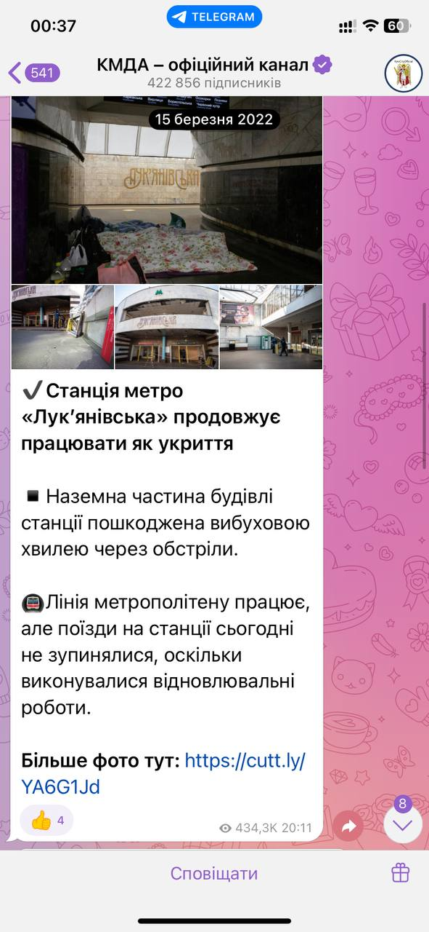
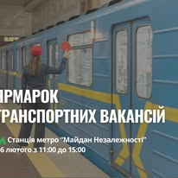
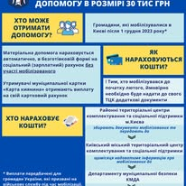
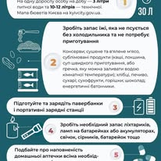
Креативні рішення КМДА: – візуальні адаптації повідомлень – інтеграція гумору в неофіційні формати – серії постів з єдиним стилем і структурою Результат: – зростання довіри до джерела – утримання уваги аудиторії – утричі більше охоплення повідомлень із відео / інфографікою

Slide 15
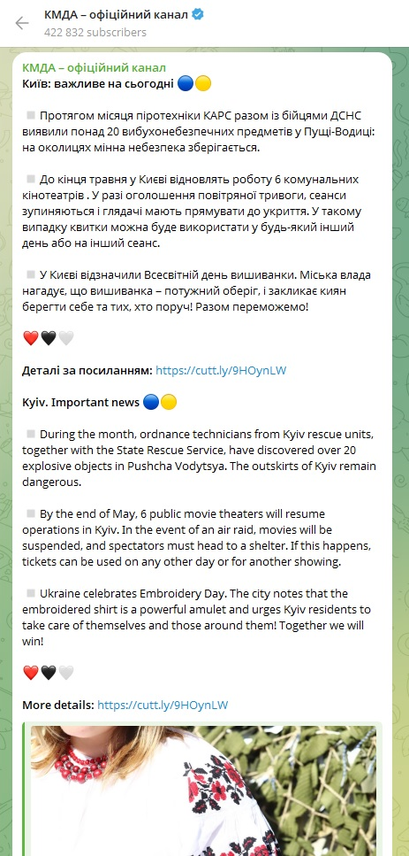
Ураховуючи присутність іноземних громадян у столиці та потребу інформувати міжнародну спільноту, було запроваджено практику перекладу основних повідомлень англійською мовою. Започатковано формат щоденного англомовного дайджеста з основною інформацією про ситуацію в місті.

